Slide 2
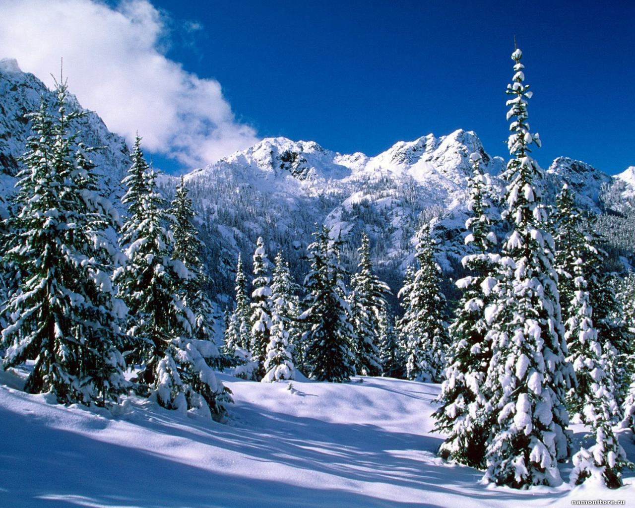

Slide 3
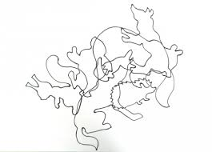

Slide 4
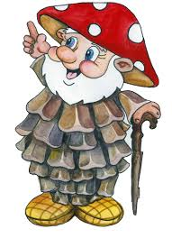

Slide 5
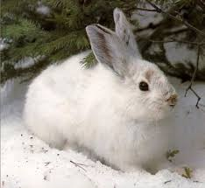
Летом- серый,
Зимой – белый.
Никого не обижает,
А сам всех боится.
.

Slide 6
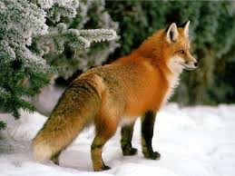
Хвост пушистый,
Мех золотистый,
В лесу живет.
В деревне кур крадет.

Slide 7
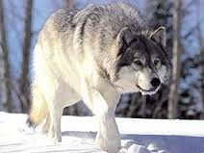
Кто Зимой холодной
Бродит злой, голодный?

Slide 8
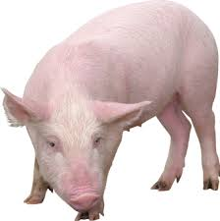
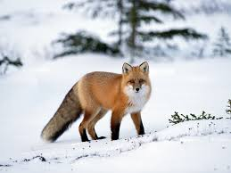

Slide 12
